Slide 1
第十四节 IO流

Slide 2
一、概念
IO操作指的是使用java进行输入、输出操作
java中所有的操作类都是存放在java.io包，使用时需要导入此包。
IO流用来处理设备之间的数据传输，java对数据的操作是用过流的形式，操作的对象都在java.io包中；
流操作的数据分为两种：字节流和字符流
按流向分为： 输入流与输出流

Slide 3
java.io中最重要的5个类一个接口
File类
OutputStream类 InputStream类
Writer类 Reader类
接口：Serializable

Slide 4
File类
使用File类可以进行文件的创建或删除
构造方法：Public File(String pathname){}
传入的是字符串类型的文件路径名
“ D：\\text.txt”
普通方法：
list() 返回值是一个字符串数组 不真切
listFile() 返回值是File[]

Slide 5
二、IO流
字节流的抽象基类
InputStream OutputStream
字符流的抽象基类
Reader Writer
由此四个基类派生出来的子类都是以他们名作为后缀的
如： InputStream 的子类 FileInputStream
Reader的子类 FileReader

Slide 6
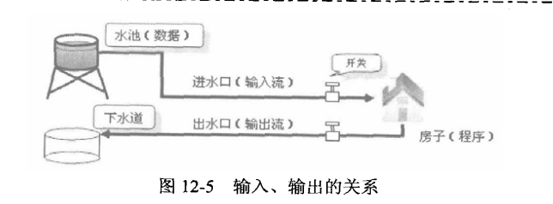
三、字节流与字符流的操作

Slide 7
字节流操作
字节流主要操作byte类型数据，以byte数组为准，主要操作类是
OutputStream类和InputStream类。
Public abstract class OutputStream extends Object
如果要操作一个文件，需要用到FileOutputStream
public abstract class InputStream extends Object

Slide 8
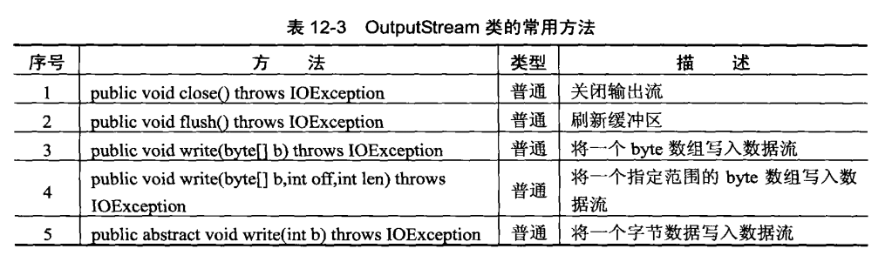

Slide 9
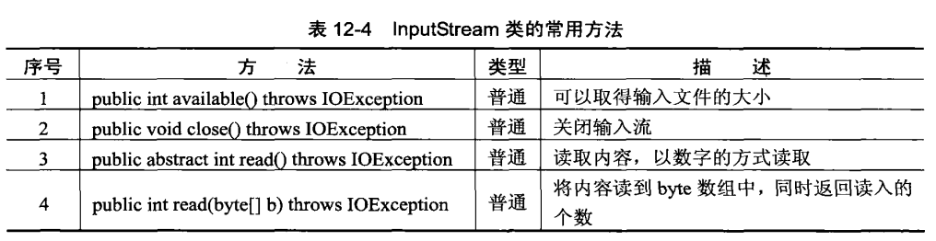

Slide 10
字节流 包括两种：一种是字节输出流（保存而用的/写入到文件当中）, 一种字节输入流（读取数据而用的）.
InputStream抽象类的子类 FileInputStream
构造方法：public FileInputStream (File file) throws FileNotFoundException

Slide 11
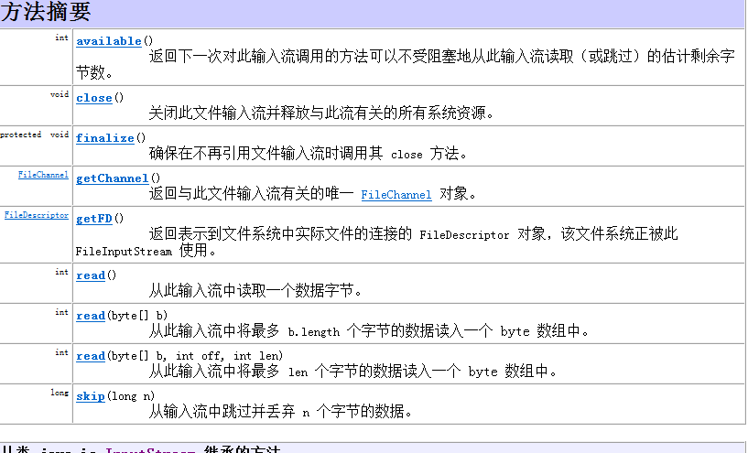
FileInputStream类的一些方法

Slide 12
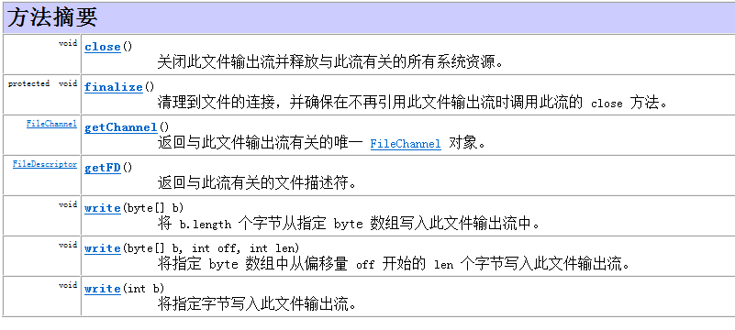
FileOutputStream类的一些方法

Slide 13
字符流操作
字符流操作—输入流 Reader
输出流Writer
一个字符是两个字节，那么需要用到字符流，可以直接进行输出字符串而不用将字符串变为byte数组之后再输出。

Slide 14
Writer类---->字符输出流 抽象类
常用的方法：
close() ---->抽象方法
write(String str)---->字符串
write(char[] c)---->字符数组
flush()---->刷新 (清空缓冲区)
在字节输出流当中，如果想要保存一段数据到文件当中，需要把数据转
换成byte[]数组再进行传输。
在字符流当中，直接把数据放到write()方法中即可。
Writer类的子类：FileWriter
构造方法：public FileWriter(File file);

Slide 15
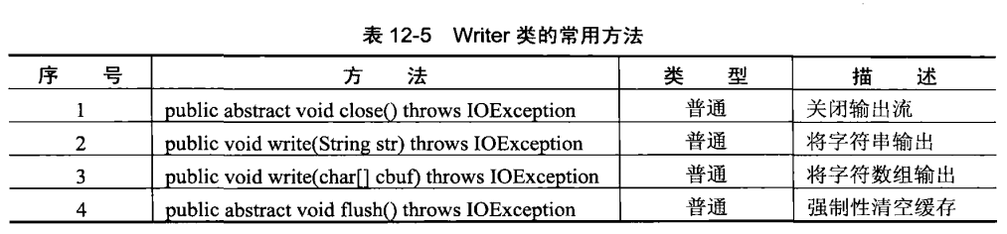

Slide 16
字符输入流---->Reader 抽象类
子类---FileReader 子类可以为抽象父类进行实例化对象操作。
FileReader类的构造方法--->public FileReader(File file);
read()方法--->返回值int类型 如果文件读完，则返回-1，没有读完，返回正数。

Slide 17
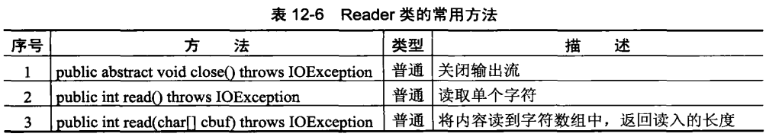

Slide 18
字节流与字符流区别
实际上字节流在操作时本身不会用到缓冲区（内存），是文件本身操作的，而字符流在操作时使用了缓冲区，通过缓冲区操作文件。
字节流：调用与不调用close()方法，返回结果是一样的
字符流：关闭流的操作可以在文件中输出内容，如果没有关闭，那么内容是不可能出现在文件当中；（flush)

Slide 19
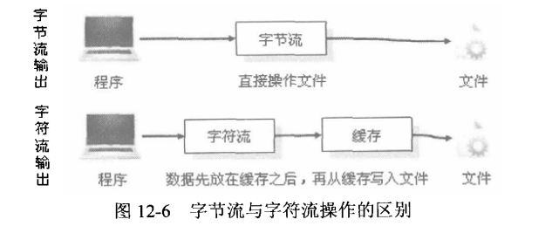

Slide 20
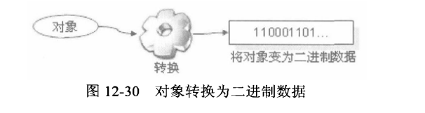
四、可序列化接口Serializable
对象序列化就是把一个对象变为二进制的数据流的一种方法。

Slide 21
对象序列化可以方便的实现对象的传输或存储。
如果一个类的对象想被序列化，则对象所在的类必须实现Serializable接口；
此接口是一个标识接口，没有任何方法，实现此接口的类已经具备了被序列化的能力，同时想要完成对象的输入或输出操作，还需要靠对象输出流（ObjectOutputStream）和对象输入流（ObjectInputStream）

Slide 22
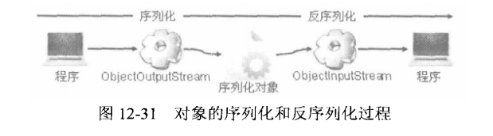
使用对象输出流输出序列化对象的步骤被称为序列化，
使用对象输入流读入对象的过程被称为反序列化。

Slide 23
五、文件的复制操作：包括图片、视频等
使用IO流进行图片的复制。
复制--->输出与输入的操作 需要用到两个类 一个是FileOutputStream 一个是FileInputStream

Slide 24
.六、BufferedReader类
BufferedReader---->用于从缓冲区中读取数据，所有的输入字符数据都放在缓冲区中。
构造方法：public BufferedReader(Reader in) 默认大小的缓冲区
public BufferedReader(Reader in,int sz);指定大小的缓冲区
普通方法：
close();
read();----> public int read() 具体返回值是int类型的，一个
字符一个字符的进行读取。
readLine()---》public String readLine() 具体返回值是String类型 一
行一行的进行读取。

Slide 25
InputStreamReader--->此类事Reader类的子类
在JDK当中解释如下：
为了达到最高效率，可要考虑在 BufferedReader 内包装 InputStreamReader。例如：
BufferedReader in = new BufferedReader(new InputStreamReader(System.in));

Slide 26
七、打印流
printStream类：此类的父类是OutputStream类
构造方法：public PrintStream(File file) throws FileNotFoundException
public PrintStream(OutputStream out) 创建打印流
普通方法： close() flush() append()
print()---->boolean值 字符char char[]数据 字符串 int long double float
println()
FileOutputStream: 此类的父类是OutputStream类
构造方法：public FileOutputStream(File file) throws FileNotFoundException

